Slide 1
合作簡報
PMIS
監造與專管的每一位工程師，
配一個讀過本案契約的 Agent。
.ai
公共工程 AI Agent 平台
gov-agent.ai
給建築師事務所與工程顧問公司
2026-08-19
封面
01 / 29

Slide 2
為什麼是我
這三方，我都待過。
監造這一側
機關這一側
系統這一側
台灣世曦工程顧問｜監造
公務機關｜4 年
AI Agent 新創｜產品經理
—
查驗、送審、估驗覆核都自己做過
—
走過簽辦、審查、發包到驗收的內部流程
—
這套系統是我自己做的，不是外包
—
監造報表與缺失追蹤的工時，我自己耗過
—
知道承辦人真正會被卡在哪一關
—
從資料模型到 AI 邊界都自己決定
—
土木本科出身，看得懂圖也看得懂標單
—
也知道機關為什麼對 AI 特別謹慎
—
土木出身，之後補了資工與商管
工程榮譽
擔任主辦的工程，獲公共工程金質獎、金品獎
所以「這個痛點是不是真的」，我不用回去問人。
監造的查驗與送審、機關的簽辦與驗收、系統的資料模型與 AI 邊界——這三件事平常分屬三種人，很少落在同一個人身上。這套系統之所以敢把 AI 鎖在草稿這一側、把判定與簽名留給人，正是因為我知道簽下去的人要承擔什麼。
學歷 中央大學土木工程學士 · 交通大學土木工程碩士 · Georgia Tech 資訊工程碩士（MSCS） · UCLA 企業管理碩士（MBA）
關於我
02 / 29

Slide 3
一頁講完
三種合作，共用同一套系統。
甲
乙
丙
你們自己用
一起接案
你們出 know-how
監造／專管導入
共同投標／技術合作
領域知識合作
查驗、送審、缺失、估驗覆核、監造報表在同一條資料線上。
AI 只出草稿，判定與核准永遠是貴所的工程師按的。
你們有機關關係與工程專業，我方有系統與資安合規文件。
組合起來投 PCM／專案管理標案，資訊系統那一段由我方負責。
真實案件的作業流程、表單與眉角由貴所提供，系統由我方建。
換取優先使用、共同掛名或其他對價——形狀可談。
起手式
起手式
起手式
挑一個案子，先只用一個功能
下一個要投的標，提早一個月談
一份可去識別化的舊案文件
這場會的目的 不是要你今天決定買什麼。是要你看完系統之後，告訴我甲乙丙哪一條對貴所最有意義——或者三條都不是。
總覽
03 / 29

Slide 4
壹
這套系統是什麼。
以下畫面全部是可以現場打開的示範站，資料是示範資料，流程是真的。
幕別
04 / 29

Slide 5
定位
長期做政府業務的 Agent，現在只做公共工程。
終極目標：政府機關的每一位承辦人，都配一個懂他業務、法規與文書格式的 AI Agent。
公共工程是第一個垂直領域，不是終點——工程是政府業務裡最複雜的一種，撐得起工程的骨架，其他業務都是它的子集。
平台層
公共工程領域層
介面層
多級權限／文件→義務解析／法定期限引擎／佐證鏈／AI 草稿收件匣／稽核留痕
PCCES 標單、估驗計價、ITP 三級品管、施工日誌、送審、變更設計、驗收結算
廠商 Agent／監造 Agent／機關 Agent——同一份資料，三種視角與三組權限
換成戶政也成立
換成戶政就沒意義
每個專案方一個 Agent
現階段界線：只做公共工程。
平台層的命名與資料模型保持業務中立，但不為假想的未來業務寫抽象層、外掛機制或 DSL。過早抽象比重寫更貴——這一點會直接影響貴所評估「這家公司會不會做到一半跑去做別的」。
命名 產品與介面名稱為 PMIS.ai，網域目前是 gov-agent.ai——網域晚一步跟上，內容完全相同。
壹 · 系統
05 / 29

Slide 6
問題
資料不是沒有，是同一件事被記在四個地方。
LINE 群組
Excel
紙本／PDF
信箱
現場照片、口頭指示、臨時協調——找得到的當下有用，三個月後查不回來。
估驗表、缺失追蹤表、進度表各一份，版本靠檔名，改了不會互相通知。
契約、規範、施工計畫、查驗表。期限藏在條文裡，沒有人再讀第二次。
送審往返與退回補正。審了幾次、上次退什麼理由，要往回翻信。
結果不是「資料遺失」，是「對不起來」。
估驗報的數量，對不上施工日誌的完成量；缺失結案了，但佐證照片在誰的手機裡沒人知道；監造報表每個月重打一次，因為來源資料本來就不在同一個地方。這些是機關驗收與稽核最愛問、也最花貴所人力回答的問題。
—
貴所賣的是專業判斷，不是把同一筆數字抄到第四個檔案裡的工時
—
同一批人力，能接的案量取決於「行政重工」佔掉多少小時
—
機關近年要的佐證越來越完整——缺的不是能力，是把既有紀錄串起來的工具
壹 · 系統
06 / 29

Slide 7
架構
兩條資料脊椎，一次輸入，全線可查。
工程數量與財務
PCCES
每日
每期
請款
標單工項
施工日誌
估驗計價
收款與 S 曲線
文件與履約要求
上傳
AI
人工
引擎
契約與規範
抽出履約要求
核定才生效
期限與提醒
所有數量都掛在同一個工項 ID 上
只有人核定過的要求才算數
日誌填的數量、估驗報的數量、查驗的工項、試體的取樣，全部沿 work_item_id 串。所以系統可以確定性地回答「這期估驗有沒有超前日誌」——不是 AI 猜的，是對帳算出來的。
AI 從契約抽出的期限與罰則是「建議」，停在待審清單裡。監造或機關核定之後，才會在同一筆交易裡產生一項會到期、會提醒、會計罰的義務。沒核定的東西不會變成任何人的待辦。
壹 · 系統
07 / 29

Slide 8
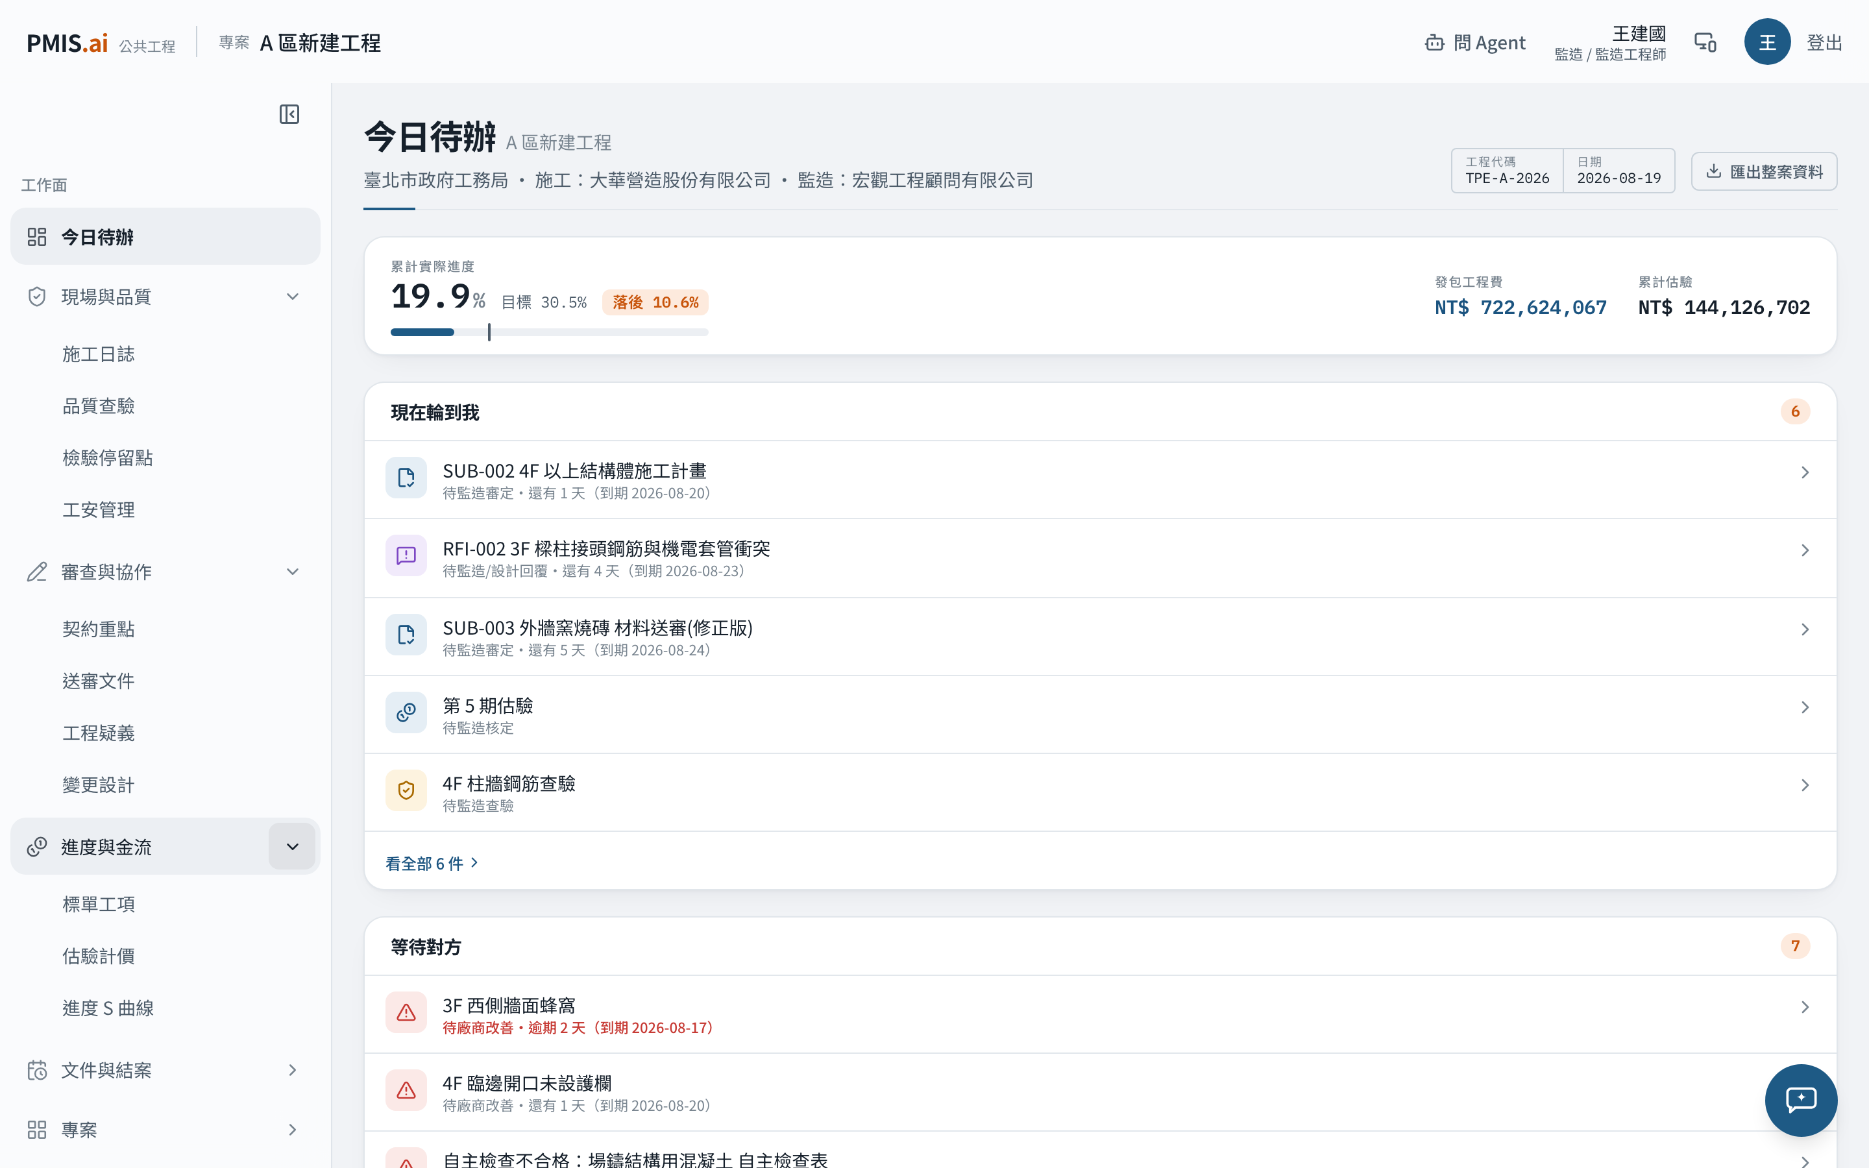
導覽
六個工作面，不是二十二個選單。
側欄只有六格：今日待辦、現場與品質、審查與協作、進度與金流、文件與結案、專案。子頁收在工作面底下，需要時再展開。
✓
以「一天要處理什麼」分組，不以資料表分組
✓
同一套階層在手機抽屜完全一致
✓
權限不足的頁面不會出現在側欄，也進不去
示範站畫面（示範資料）｜監造身分
壹 · 系統
08 / 29

Slide 9
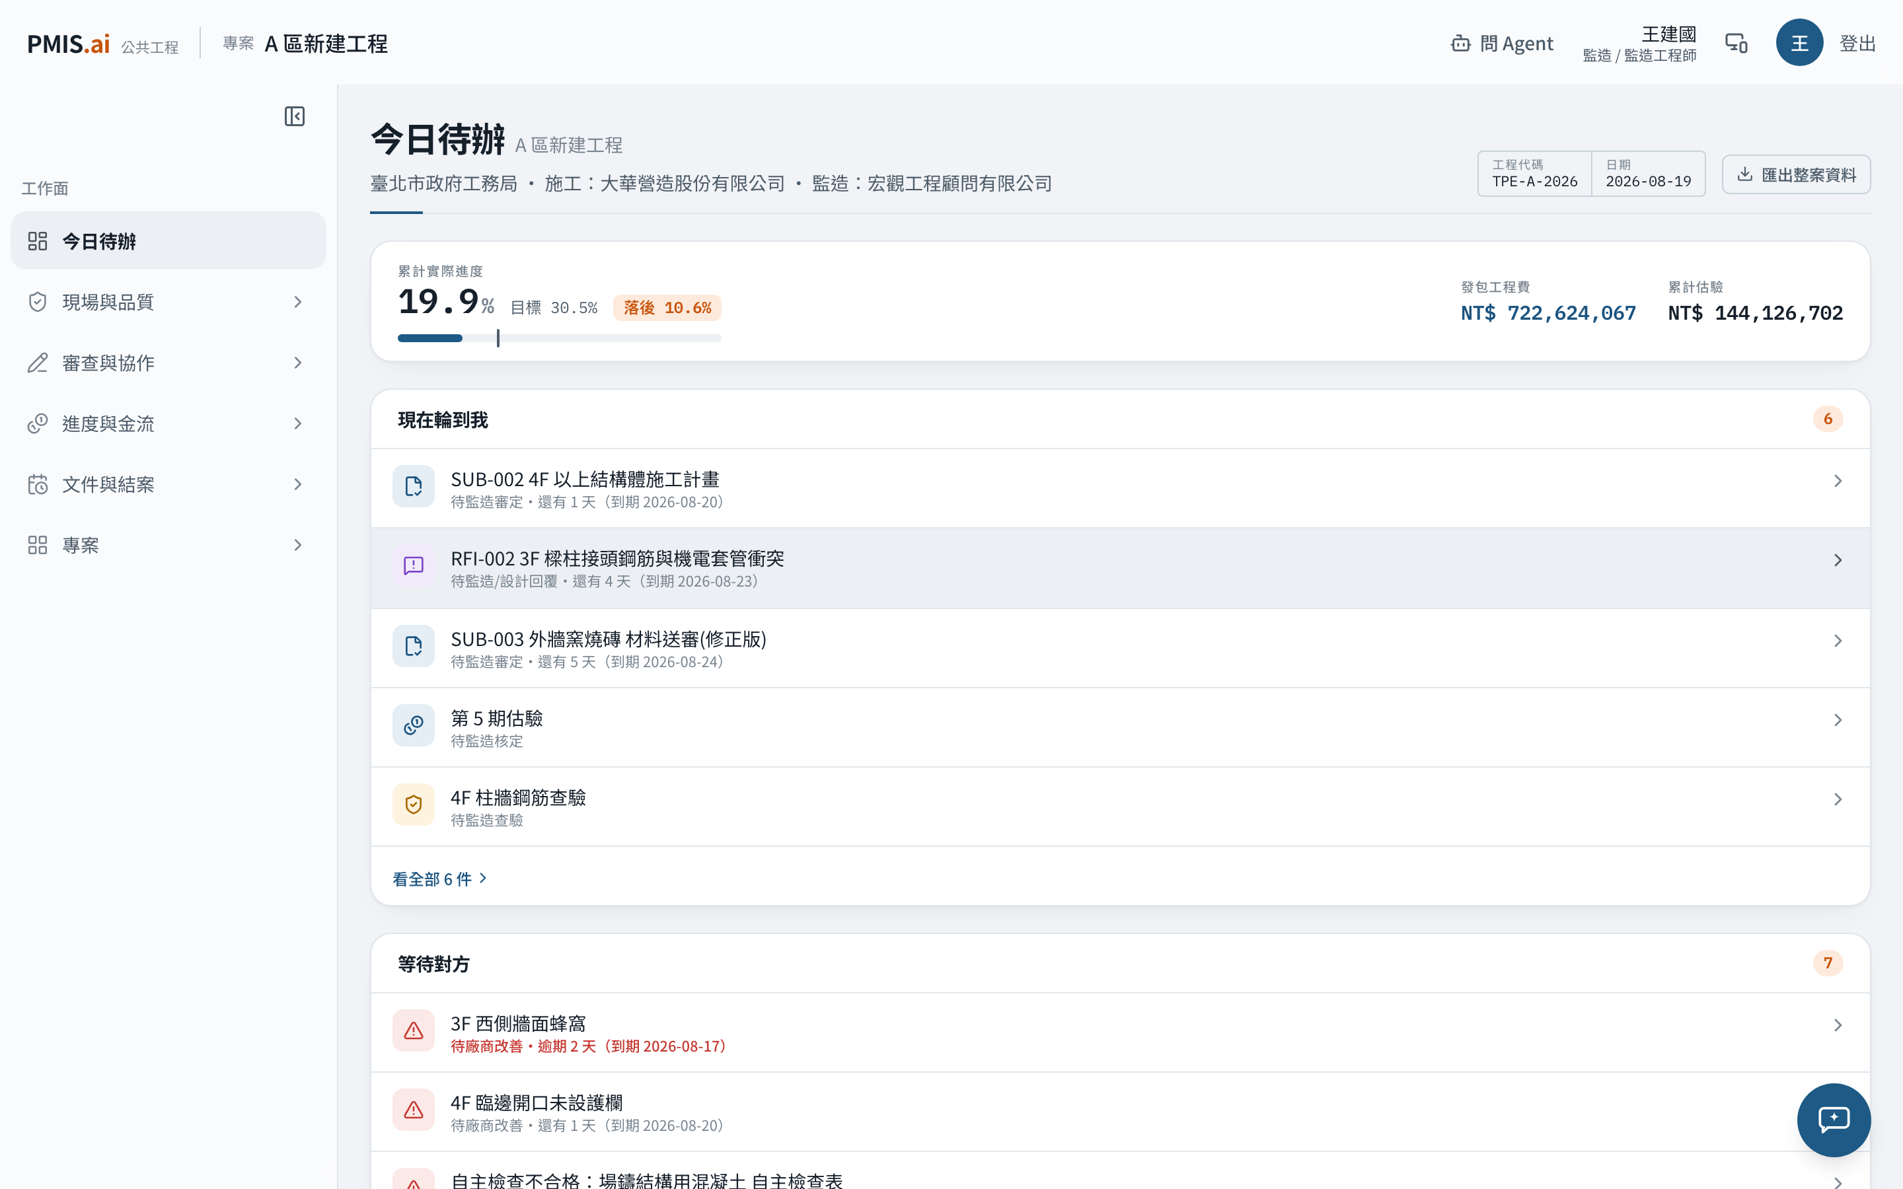
首頁
打開系統的第一眼：現在輪到誰。
不放統計圖表，只放三段：現在輪到我、等待對方、今天已完成。每一筆都標明還有幾天或逾期幾天。
✓
待辦由既有業務狀態推導，不是另一張待辦表
✓
AI 草稿與未核定建議結構上進不了待辦
✓
逾期天數用台北日曆日判斷，傍晚開頁不會少算
示範站畫面（示範資料）｜監造身分
壹 · 系統
09 / 29

Slide 10
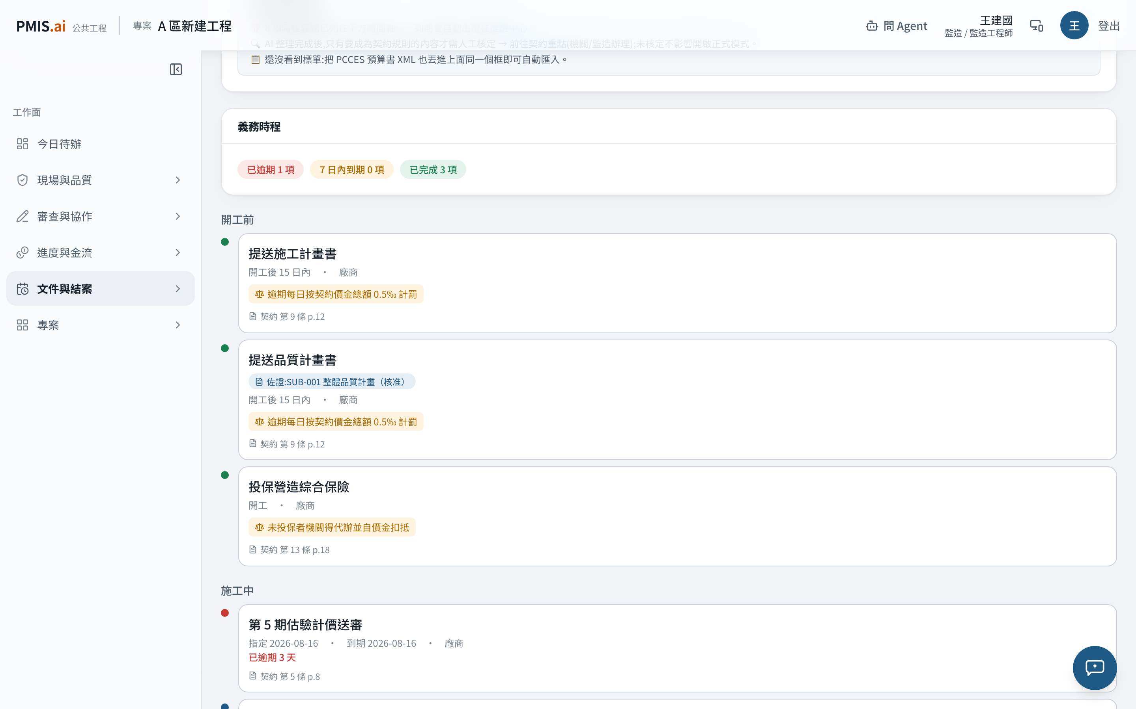
契約
契約裡的期限與罰則，被抽出來會自己到期。
整包契約與規範一次上傳，系統抽出履約要求；人工核定後進入義務時程，到期自動出現在提醒與待辦。
✓
每一條都保留出處：契約第幾條、第幾頁
✓
罰則原文一併帶出（例：逾期每日 0.5‰）
✓
完成時可掛佐證，例如以核准的 SUB-001 品質計畫結案
示範站畫面（示範資料）｜監造身分
壹 · 系統
10 / 29

Slide 11
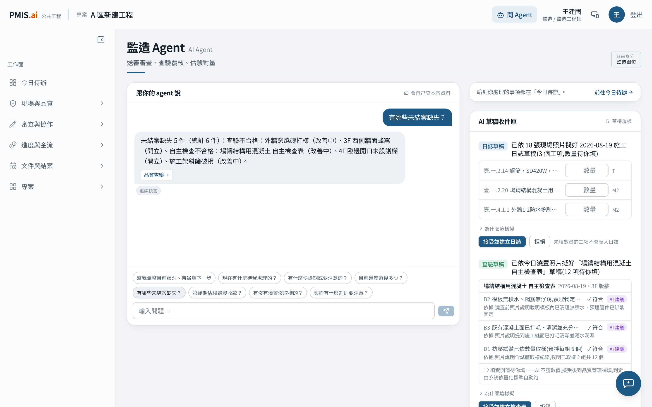
Agent
Agent 做草稿，人做決定。
左邊問本案問題、答案附出處連結；右邊是 AI 草稿收件匣——日誌草稿、查驗表草稿都要人接受或拒絕才會生效。
✓
照片可擬出日誌與自主檢查表草稿，實測值一律留空給人填
✓
每筆草稿都能展開「為什麼這樣擬」
✓
接受／拒絕都寫進稽核紀錄
示範站畫面（示範資料）｜監造身分。示範站無後端，答案走離線確定性引擎
壹 · 系統
11 / 29

Slide 12
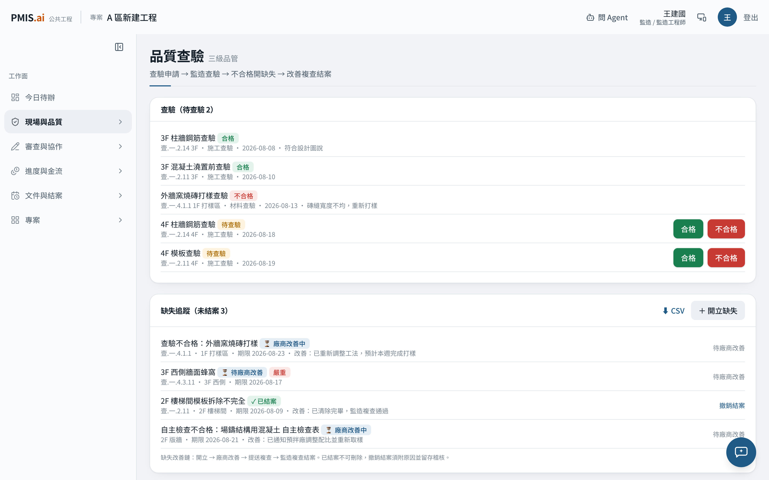
品質
查驗到缺失到結案，是一條鎖住的鏈。
查驗申請 → 監造查驗 → 不合格開缺失 → 廠商改善 → 監造複查結案。已結案不可刪除，撤銷結案要附原因並留存稽核。
✓
自主檢查表不合格會自動開缺失，且一組試體只開一筆
✓
缺失逾期未結案會進機關端的風險稽核
✓
缺失清單可直接匯出 CSV
示範站畫面（示範資料）｜監造身分
壹 · 系統
12 / 29

Slide 13
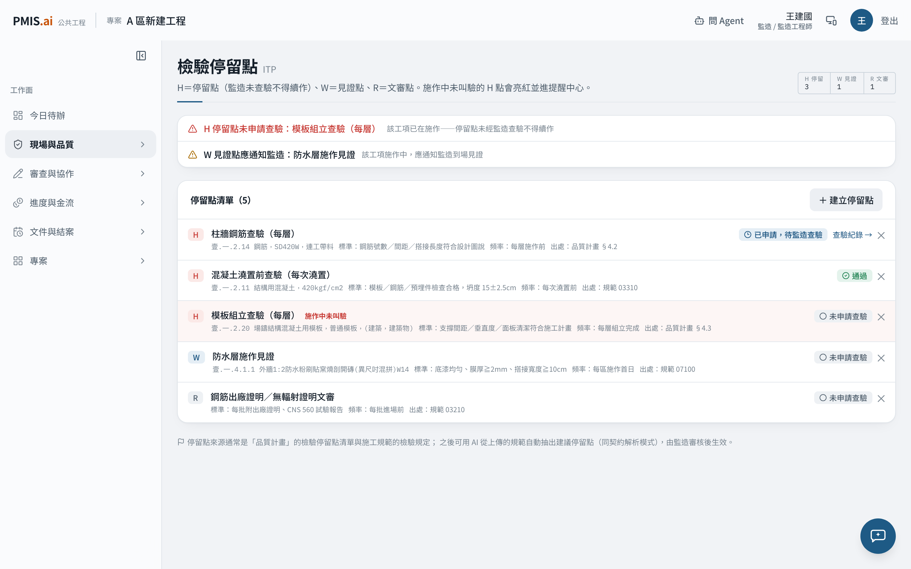
ITP
停留點沒叫驗就繼續施作，系統會亮紅。
H（停留點，未查驗不得續作）、W（見證點）、R（文審點）各自追蹤，來源可回溯到品質計畫或施工規範的條號。
✓
H 點未申請查驗但工項已在施作 → 直接示警並進提醒中心
✓
每個停留點記標準、頻率與出處（例：規範 03310）
✓
之後可由 AI 從上傳規範自動擬停留點，監造審核後生效
示範站畫面（示範資料）｜監造身分
壹 · 系統
13 / 29

Slide 14
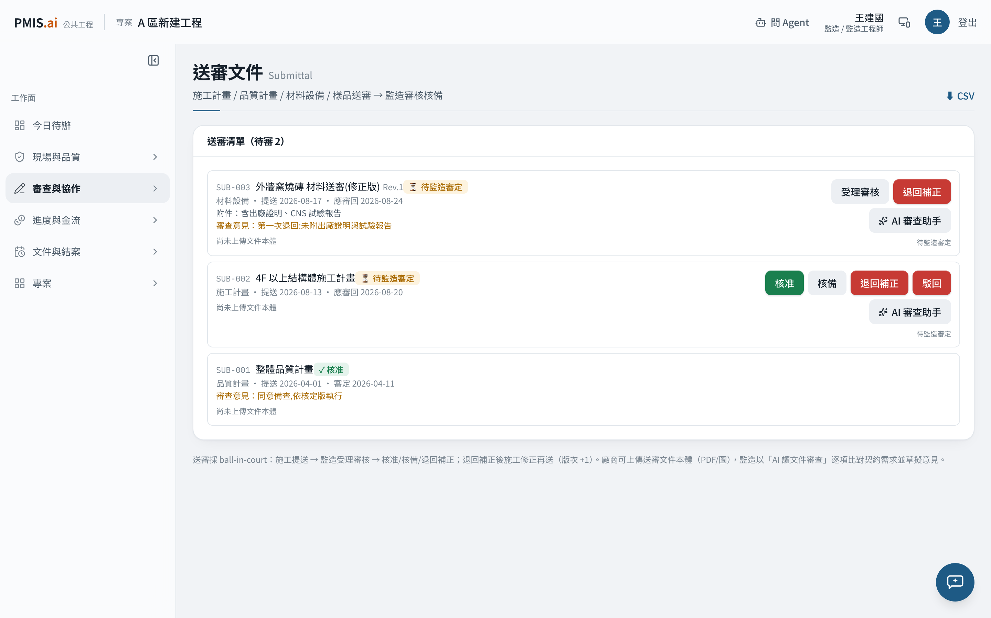
送審
送審往返有版次，退回理由留在案上。
施工提送 → 監造受理審核 → 核准／核備／退回補正；退回後廠商修正再送，版次自動加一，前一次的審查意見留在同一串。
✓
「AI 審查助手」逐項比對契約需求並擬審查意見草稿
✓
意見只引用本案已核定的需求，不自行編造法規條號
✓
判定仍由監造按，AI 沒有核准這個動作
示範站畫面（示範資料）｜監造身分
壹 · 系統
14 / 29

Slide 15
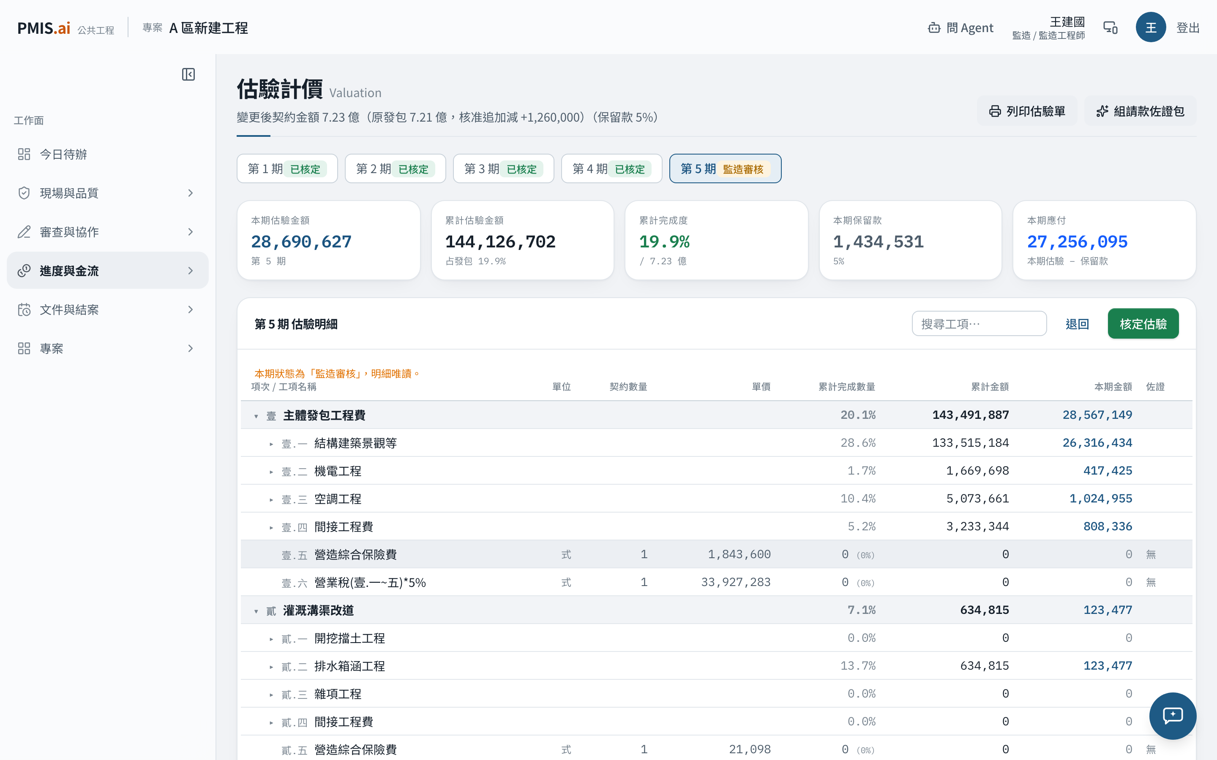
估驗
估驗金額由引擎算，三方看同一份明細。
逐工項累計完成數量 → 本期金額、保留款、本期應付全部由確定性程式計算；廠商提送、監造核定、機關付款走同一份資料。
✓
變更後契約金額自動反映已核准的追加減
✓
可一鍵組請款佐證包（本期明細＋施工說明＋佐證照片）
✓
估驗超前日誌完成量會被勾稽出來，不必等機關發現
示範站畫面（示範資料）｜監造身分
壹 · 系統
15 / 29

Slide 16
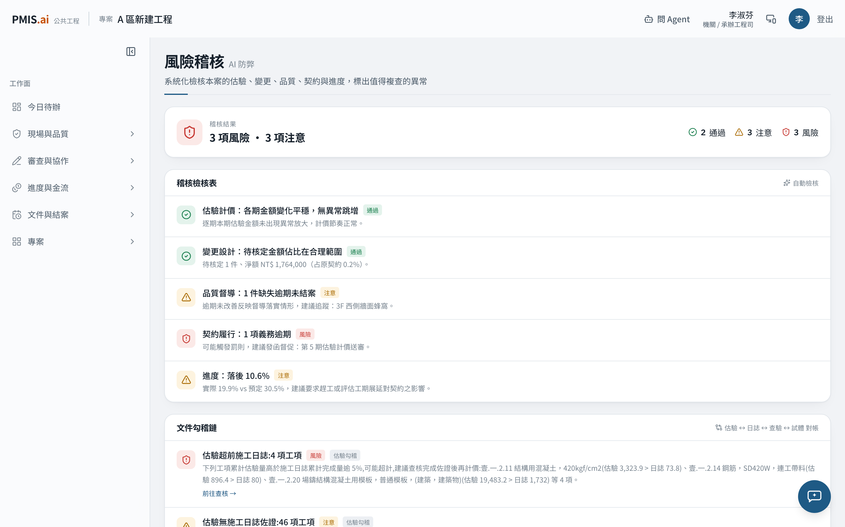
機關端
機關看得到的，貴所最好先看得到。
機關端有跨案總覽與風險稽核：逐工項把估驗、日誌、查驗、試體對起來，標出值得複查的異常。
✓
六項確定性對帳（例：估驗超前日誌逾 5%）
✓
判定是算出來的，AI 只負責把它寫成人看得懂的意見
✓
這頁是機關防弊工具——貴所提前自查，等於少一輪被退
示範站畫面（示範資料）｜機關身分
壹 · 系統
16 / 29

Slide 17
邊界
三條紅線，寫在架構裡，不是寫在簡報上。
一
二
三
AI 只產生草稿
數字由確定性引擎算
每個動作都留痕
核定、判定、結案、驗收、凍結——agent 的工具箱裡根本沒有這些工具。靠工具白名單保證，不是靠 prompt 約束。狀態轉移一律走資料庫 trigger 加人簽核。
AI 可以複述金額，但金額必須由計價程式算出、經工具回傳。AI 不准自己乘除，不准自己編法規條號。
角色、種類、目標、理由、佐證、人的覆核結果全部寫進稽核表。機關要查「這個判定是誰按的、依據什麼」，答得出來。
為什麼要跟顧問公司特別講這三條
監造的簽名是有責任的。任何「AI 幫你判定合格」的產品，貴所都不能用——出事的時候簽名的是貴所的技師，不是模型。所以這套系統把 AI 放在草稿這一側，把責任留在人這一側；系統的價值是把佐證備齊、把該提醒的提醒到，不是替工程師承擔判斷。
第四條 每個 AI 功能都是可獨立開關的模組——機關若不接受把資料送到境外模型，整組關掉，其他功能照常運作。
壹 · 系統
17 / 29

Slide 18
AI 模組
16 個已註冊的 AI 模組，每一個都能單獨關掉。
分類 | 模組 | 做什麼
對話 | AI Agent 主控台 | 問本案進度、估驗、缺失、契約，答案附出處連結
讀文件 | 契約解析／規範需求抽取／送審文件讀取 | 從上傳的契約與規範抽出時程、罰則與履約要求，全部保留頁碼出處
產草稿 | 監造審查意見／RFI 回覆／稽核意見／施工月報／估驗施工說明 | 全部是草稿，要人接受才生效
看照片 | 工程告示板辨識／缺失照片描述／施工照片分類／工安照片判讀 | 照片轉成日誌與檢查表草稿；工安判讀不捏造法規條號
介接 | 天氣帶入（中央氣象署） | 依工地座標帶入逐三小時天氣，日誌不必手抄
自動化 | 每日 agent 早報 | 每天把逾期、待辦與異常寄到信箱
為什麼要能單獨關
而且是伺服器端關
機關的資安審查是逐項的。把 AI 綁死在核心流程裡，等於讓整套系統陪著一個模組被卡住；拆成模組之後，關掉任一個，其餘功能照常運作。
閘門在後端，不是把前端按鈕藏起來。查詢閘門失敗時預設拒絕服務（fail-closed），每次呼叫記錄功能、專案、token 與成本，平台後台可以逐案看用量。
出處 src/lib/aiFeatures.js 與 supabase/functions/_shared/aiFeatures.ts（兩份值域由測試釘住）；其中 1 個對話模組已退場，資料列與用量歷史保留。
壹 · 系統
18 / 29

Slide 19
現況
不是原型：這些數字現在就查得到。
587
23
19
36
單元測試
資料庫權限測試套
端對端流程測試
App 路由全數登記
項目 | 現況 | 這對貴所的意義
伺服器端權限 | 資料表全面套 RLS，並以 23 組 pgTAP 測試釘住；前端的權限判斷只是介面體驗，不是安全邊界 | 廠商看不到監造的審查草稿，機關看不到廠商成本——這是資料庫擋的
狀態轉移 | 核定、結案、驗收由資料庫 guard trigger 保護，繞過前端也改不了 | 稽核時可以說「系統結構上不允許」，不是「我們規定不可以」
真後端驗證 | 5 條真 Supabase 端對端測試：初始化、估驗三方簽核與請款、文件上傳到義務物化、標單匯入失敗整包回復 | 不是只有 demo 跑得動
部署 | 正式站 gov-agent.ai，Cloudflare 靜態資產 ＋ Supabase（資料庫在日本） | 有自有網域與正式站，不是本機展示
核對日 2026-08-19 重跑：60 個測試檔 587 個測試全數通過。數字每次改版都會重跑，不沿用舊值。
壹 · 系統
19 / 29

Slide 20
貳
一起接案。
機關端要的東西這兩年變了，變的那一塊剛好不是工程專業。
幕別
20 / 29

Slide 21
趨勢
標案裡越來越常出現「資訊系統」這一段。
資安變成前置條件
佐證要求變細
AI 開始被寫進需求
資訊類採購會辦資安單位。送件那一刻文件就要完整，不能先簽再補——這一關擋掉的通常不是工程能力。
機關要的不再是「有做」，是「拿得出逐工項的佐證鏈」。人工整理的成本，最後都算在監造人力上。
需求書開始出現 AI 或自動化字樣，但機關同時怕 AI 亂做決定。能同時回答「有 AI」與「AI 不能核定」的人不多。
這一段不是貴所該自己養團隊做的事。
為了投一個標，去長期養工程師、做弱點掃描、寫資安符合性對照、維運一套雲端系統——攤下來的固定成本，通常撐不起接案的頻率。這正是我方存在的位置：貴所出工程專業與機關關係，資訊系統與資安文件那一段由我方負責。
—
一覽表歸類會決定要求多寡：同一套系統歸「SaaS 套裝型」與歸「系統開發服務」，要求差好幾倍
—
這個歸類是投標策略問題，不是技術問題——早一步討論，比事後補件便宜得多
—
我方已備妥的合規文件，貴所投標時可以直接引用（下一頁逐項）
貳 · 一起接案
21 / 29

Slide 22
合規
資安這一段，我方已經備好可以交出去的東西。
機關會要的 | 我方現況 | 狀態
完善資通安全管理措施 | 資通系統防護基準（普通級）逐條符合性對照表；一覽表原文是「或 ISO 27001」，走前者 | 已備
公開漏洞回報應變機制 | 不需登入即可瀏覽的公開頁 ＋ security.txt（RFC 9116）＋ 內部應變流程 | 已上線
弱點掃描報告 | OWASP ZAP baseline ＋ AJAX spider 對正式站掃描，High 風險 0 項，處置對照留檔 | 已完成
日誌保存 | 稽核事件含 IP 位址（伺服器端解析，前端不得傳參），保存政策六個月，無自動清除 | 已完成
伺服器端權限檢查 | 資料表全面 RLS ＋ 23 組資料庫測試；這一條多數同業是靠前端隱藏按鈕硬答的 | 可交報告
境外資料 | 資料庫在日本、不涉大陸地區。條文是「未經機關審查同意不得移出」，走審查同意，附資料落地說明 | 需逐案辦理
個資保護 | 系統內個資極少（姓名、職稱、聯絡方式）；送模型的內容不含個資 | 契約層處理
依據 工程會 112 年 9 月 25 日工程企字第 1120022701 號函之《各類資訊(服務)採購之共通性資通安全基本要求參考一覽表》，「雲端微服務（SaaS）套裝型・普通級」共 11 列。這是參考一覽表，機關可視個案挑選；需第三方安全性檢測的門檻為委託金額一千萬以上。
貳 · 一起接案
22 / 29

Slide 23
分工
一起投的時候，各出什麼。
我方負責
貴所負責
✓
系統本體與雲端維運（正式站、備份、可用率）
✓
機關關係、標案資訊與投標主導
✓
資安文件：防護基準對照、弱點掃描、漏洞回報機制、日誌政策
✓
工程專業與簽證責任（監造、專管、技師簽章）
✓
依本案契約與規範做的資料設定（標單匯入、期限與停留點）
✓
本案的作業流程、表單格式與審查眉角
✓
教育訓練與導入期間的技術窗口
✓
現場人力與實際履約
✓
AI 模組的開關、用量與成本控管
✓
對機關的單一窗口（由貴所出面，我方在後）
兩件先講清楚，之後才不會卡
一、掛名與計費方式（分包、共同投標、或貴所直接向機關訂閱系統再由我方供應）三種都可以談，但要在投標前定，因為它會影響採購歸類與資安要求的層級。二、資料歸屬：案件資料屬於機關與貴所，我方不做跨案商業利用，契約可寫明期滿刪除與資料可攜。
貳 · 一起接案
23 / 29

Slide 24
參
怎麼開始。
前兩格零採購、零程序，也不必貴所先做任何承諾。
幕別
24 / 29

Slide 25
階梯
合作可以從很小開始。
①
②
③
④
先看
用真文件跑一次
單一功能先用
單案訂閱
零承諾
零採購
小範圍
正式合作
示範站現在就能打開，貴所自己點完整流程。要更深入的話，我方到貴所做一次一小時的操作說明。
貴所挑一份手上的契約與規範（可去識別化），我方在測試環境跑一次抽取與期限建立，讓貴所看真文件出來的結果，不是示範資料。
不必整套導入。例如只用契約期限追蹤，或只用送審審查助手，綁在一個案子上試三到六個月。
一個專案一份訂閱，三方（廠商／監造／機關）都進來。此時才需要走採購程序，屆時再談甲乙丙哪種掛名方式。
30 分鐘，現在就可以
貴所出一份文件，我方數小時
綁一個案子，三到六個月
依專案期程，走採購程序
為什麼建議從②開始 示範資料再漂亮，都回答不了貴所真正的問題：「我的契約丟進去，抽得出東西嗎？」跑一次真文件只花我方幾個小時，卻是唯一能讓雙方同時知道值不值得繼續的做法。貴所不必先付費、不必先簽約，只要願意提供一份文件。
參 · 開始
25 / 29

Slide 26
丙案
你們出 know-how，我方出系統。
這條路對我方的價值高於前兩條，所以對價可以談得比較開。
系統的骨架已經有了，缺的是「真正在做這件事的人怎麼做」——哪張表機關一定會退、哪個欄位其實沒人填、哪個順序在現場根本跑不動。這種東西買不到，也不是多寫幾行程式能補的。
貴所可能提供
我方可能提供
—
一到兩個真實案件的完整文件（可去識別化）
—
依貴所流程調整的功能，優先排進開發順序
—
貴所實際在用的表單、檢核表與報表格式
—
導入期間的長期優惠或免費使用
—
每兩週一次、一小時的意見回饋
—
共同掛名（對外案例、投標實績）
—
被機關退件的真實案例與理由
—
貴所案件的資料匯出權，隨時可帶走
—
願意當第一個對外可提及的合作對象
—
其他對價形式——包含股權，可談
保密 任何文件在交付前先簽保密約定；去識別化程度由貴所決定，我方不需要真實的機關名稱與金額也能做。
參 · 開始
26 / 29

Slide 27
現況
該講的短處，我先講。
已經做完、可以驗證的
還沒做完、不會粉飾的
✓
三方協作全流程，正式站已部署可登入
✕
尚無已簽約的付費客戶，正在與機關洽談中
✓
伺服器端權限與狀態轉移，有資料庫測試佐證
✕
真實案件從頭到尾跑完一輪（dry-run）還沒做過
✓
資安：弱點掃描 High 0、漏洞回報機制、日誌政策
✕
AI 讀真文件的端對端自動驗證尚未收官（工具鏈問題）
✓
真後端端對端測試五條全綠（含估驗簽核與請款）
✕
手機版與無障礙仍在收尾，桌機是目前最完整的介面
✓
AI 模組化與伺服器端閘門、用量計費
✕
目前是小團隊，導入節奏要一起排，不會假裝有大團隊
✓
自有網域與正式站，不是本機或臨時網址
✕
沒有 ISO 27001 驗證（走逐條符合性對照，一覽表原文是「或」）
為什麼把這些放進簡報
因為貴所遲早會問，而且問到的時候如果答案跟簡報不一樣，前面二十幾頁就全部失效。反過來說——第②格「用真文件跑一次」正好可以把上面第二、三項一次補掉，這也是我最想要的東西。
參 · 開始
27 / 29

Slide 28
下一步
今天只要決定一件事就好。
貴所願不願意提供一份手上的契約與規範，讓我跑一次？
可以去識別化，可以是已結案的舊案。我方跑完之後把結果整理成一份對照給貴所看：抽到哪些期限、哪些罰則、出處對不對、漏了什麼。看完之後貴所再決定要不要繼續談甲乙丙。不需要簽約，不需要付費，保密約定我方先簽。
不急，但想問
不急，但想問
真的不急
貴所目前手上的監造／專管案，最花人力的是哪一段？
機關近兩年要求貴所補的佐證，最常是哪一類？
如果未來要合作，貴所偏好甲、乙、丙哪一種形狀？
示範站 gov-agent.ai — 選任一角色即可進入，不需帳號、不必留資料。裡面是示範資料，流程與畫面都是真的。
參 · 開始
28 / 29

Slide 29
PMIS
.ai
讓監造與專管的每一位工程師，配一個讀過本案契約的 Agent。
gov-agent.ai
甲 你們自己用 · 乙 一起接案 · 丙 你們出 know-how
封底
29 / 29

